Slide 1
Unidade 2

Slide 2
gênero oral;
pode ser transcrito e publicado em revistas, jornais e na internet;
ou transmitido pela televisão ou pelo rádio.
Entrevista
caracteriza-se por perguntas e respostas;
envolvendo o entrevistador e o entrevistado.
o entrevistador faz perguntas e orienta a conversa;
o entrevistado responde
aos questionamentos e fornece as informações.

Slide 3
Título
Estrutura composicional da entrevista
Traz informações sobre os temas que serão abordados na
entrevista, além de mostrar ao leitor quem é a entrevistada
Informa do que se trata a
matéria publicada
Perguntas
e respostas
Informam quem é a pessoa entrevistada e mostram ao leitor o que ela pensa sobre os assuntos abordados pelo entrevistador
Texto de apresentação/
introdução

Slide 4
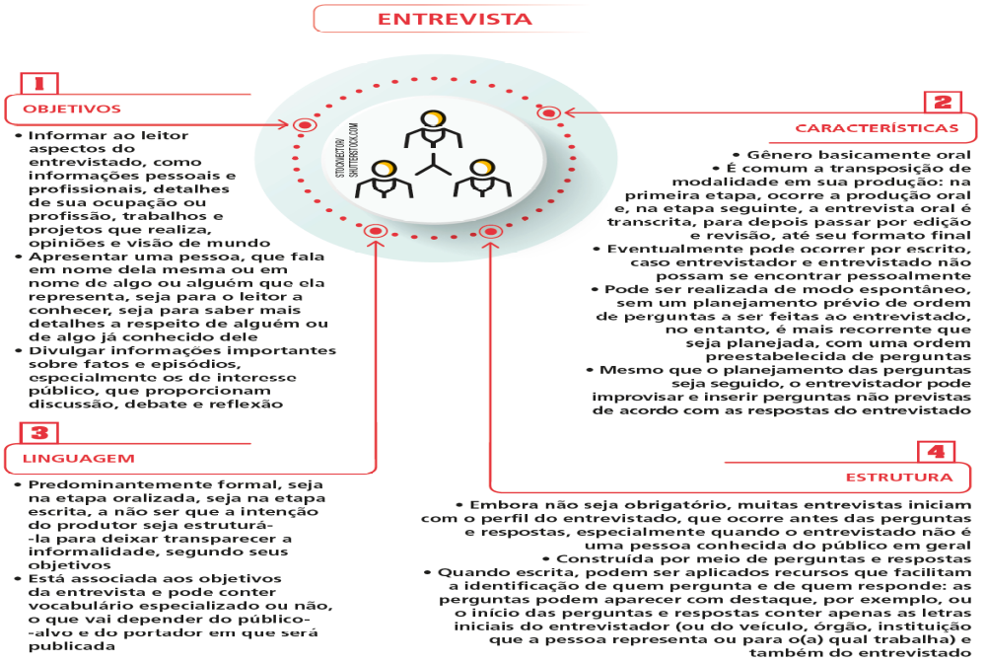

Slide 5


Regência nominal e verbal
Pronomes relativos
Variáveis
o qual, a qual, os quais, as quais
cujo, cuja, cujos, cujas
quanto, quanta, quantos, quantas
Relembre os
pronomes relativos:
Invariáveis
que – equivale a o qual e suas flexões
quem – equivale a o qual e suas flexões
onde – equivale a no qual e suas flexões

Slide 6
Regência verbal e regência nominal
A regência verbal e a regência nominal podem variar de acordo com a situação de uso.
Em contextos formais, as regras do português padrão devem ser seguidas.
Na informalidade, muitas vezes, deixamos de aplicá-las, pois essas situações de comunicação são menos monitoradas.
Exemplos:
Eu chegarei cedo em casa hoje.
Eu chegarei cedo a casa hoje.
Aquele era o primo que ela confiava.
Aquele era o primo em quem ela confiava.

Slide 7
Silepse
Consiste na concordância ideológica, condicionada pelo contexto em que as palavras são empregadas.
É a concordância que se faz com o sentido das palavras.
Pode ser de gênero, pessoa ou número.
Exemplo:
A criançada se animou: acreditam que vão dominar o mundo!
criançada está no singular, e a forma verbal acreditam está no plural; ocorre a silepse de número (o verbo concorda com a ideia de “muitas crianças”, implícita na palavra criançada).

